Slide 1
第六节
高阶线性微分方程解的结构
一、二阶线性微分方程举例
二、线性齐次方程解的结构
三、线性非齐次方程解的结构
*四、常数变易法

Slide 2




一、二阶线性微分方程举例
例1. 质量为m的物体自由悬挂在一端固定的弹簧上,
当重力与弹性力抵消时, 物体处于 平衡状态,
若用手向
下拉物体使它离开平衡位置后放开,
物体在弹性力与阻
力作用下作往复运动,
阻力的大小与运动速度
成正比, 方向相反.
建立位移满足的微分方程.
解:
取平衡时物体的位置为坐标原点,
建立坐标系如图.
设时刻 t 物位移为 x(t).
(1) 自由振动情况.
物体所受的力有:
弹性恢复力
(虎克定律)

Slide 3
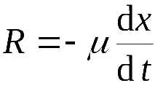
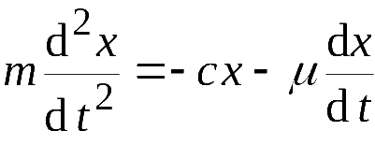
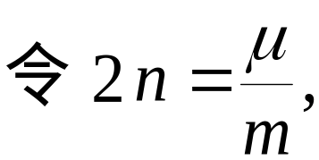
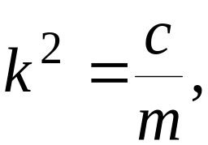
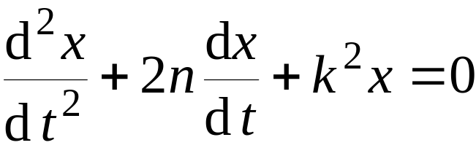
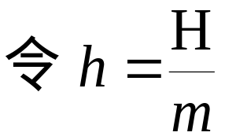

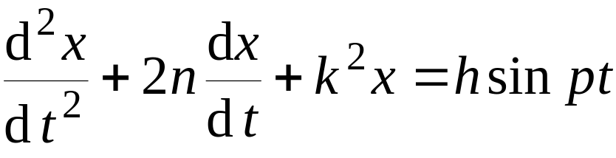
阻力
据牛顿第二定律得
则得有阻尼自由振动方程:
(2) 强迫振动情况.
若物体在运动过程中还受铅直外力
则得强迫振动方程:

Slide 4







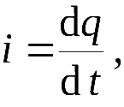
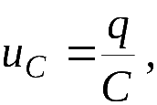
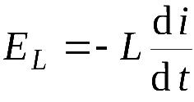



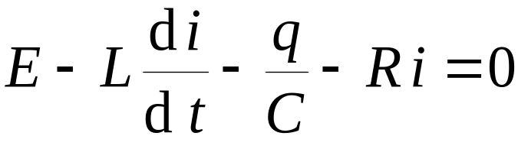
例2.
设有一个电阻 R , 自感L ,电容 C 和电源 E 串
联组成的电路, 其中R , L , C 为常数 ,
求电容器两两极板间电压
所满足的微分方程 .
提示: 设电路中电流为 i(t),
极板
上的电量为 q(t) ,
自感电动势为
∼
~
由电学知
‖
根据回路电压定律:
在闭合回路中, 所有支路上的电压降为 0

Slide 5
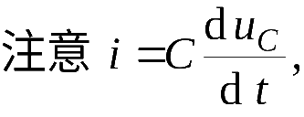
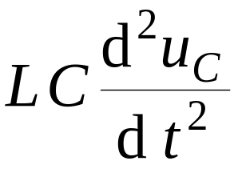
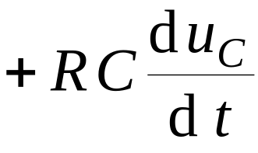



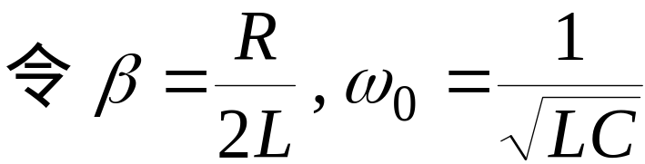






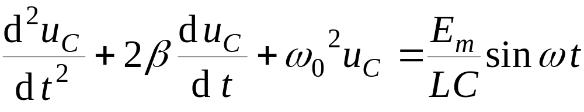
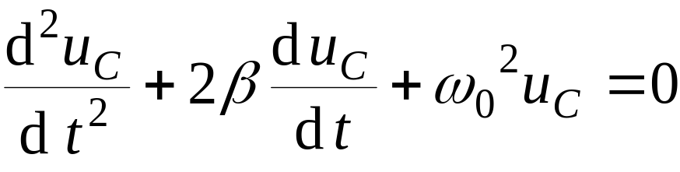
化为关于
的方程:
故有
~
串联电路的振荡方程:
‖
如果电容器充电后撤去电源 ( E = 0 ) , 则得

Slide 6



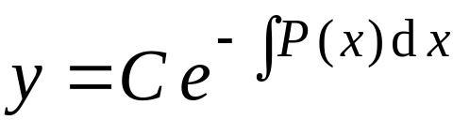
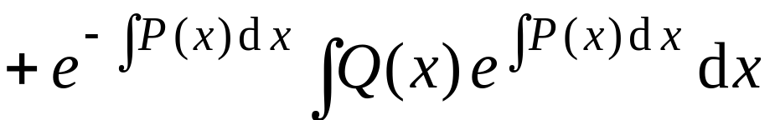

n 阶线性微分方程的一般形式为
例1
例2
方程的共性
— 可归结为同一形式:
为二阶线性微分方程.
时, 称为非齐次方程 ;
时, 称为齐次方程.
复习: 一阶线性方程
通解:
齐次方程通解Y
非齐次方程特解

Slide 7














二、线性齐次方程解的结构
定理1.
是二阶线性齐次方程
的两个解,
也是该方程的解.
(叠加原理)
证:
代入方程左边, 得
证毕

Slide 8



说明:
不一定是所给二阶方程的通解.
例如,
是某二阶齐次方程的解,
则
也是齐次方程的解
但是
并不是通解
为解决通解的判别问题,
下面引入函数的线性相关与
线性无关概念.

Slide 9








定义:
是定义在区间 I 上的
n 个函数,
若存在不全为 0 的常数
使得
则称这 n个函数在 I 上线性相关,
否则称为线性无关.
例如，
在(−∞ , +∞ )上都有
故它们在任何区间 I 上都线性相关;
又如，
若在某区间 I 上
则根据二次多项式至多只有两个零点 ,
可见
必需全为 0 ,
在任何区间 I 上都 线性无关.

Slide 10



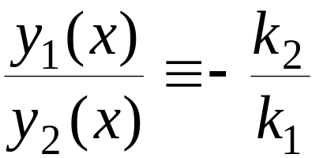
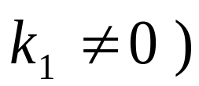
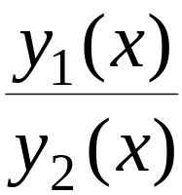

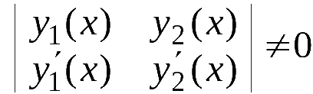

两个函数在区间 I 上线性相关与线性无关的充要条件:
线性相关
存在不全为 0 的
使
( 无妨设
线性无关
常数
线性无关
(证明略)
思考:
中有一个恒为 0, 则
必线性
相关

Slide 11





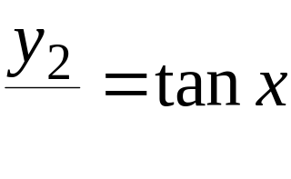



定理 2.
是二阶线性齐次方程的两个线
性无关特解, 则
数) 是该方程的通解.
(自证)
例如, 方程
有特解
且
常数,
故方程的通解为
推论.
是 n 阶齐次方程
的 n 个线性无关解,
则方程的通解为

Slide 12







三、线性非齐次方程解的结构
定理 3.
是二阶非齐次方程
①
的一个特解,
Y (x) 是相应齐次方程的通解,
则
②
是非齐次方程的通解 .
证: 将
代入方程①左端, 得
Notes:
运行时, 点击按钮“复习”, 可显示一阶线性方程解的结构.

Slide 13




是非齐次方程的解,
又Y 中含有
两个独立任意常数,
因而 ② 也是通解 .
证毕
例如, 方程
有特解
对应齐次方程
有通解
因此该方程的通解为

Slide 14

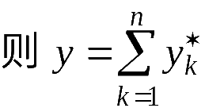
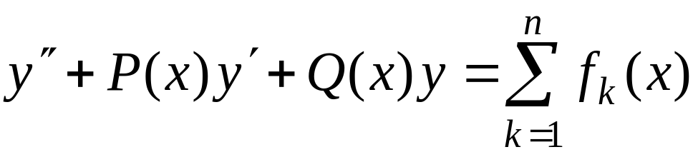
定理 4.
分别是方程
的特解,
是方程
的特解. (非齐次方程之解的叠加原理)
定理3, 定理4 均可推广到 n 阶线性非齐次方程.

Slide 15


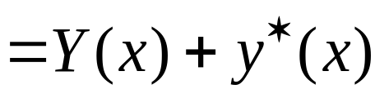
定理 5.
给定 n 阶非齐次线性方程
是对应齐次方程的 n 个线性
无关特解,
是非齐次方程的特解,
则非齐次方程
的通解为
齐次方程通解
非齐次方程特解

Slide 16






例3.
设线性无关函数
都是二阶非齐次线
性方程
的解,
是任意
常数, 则该方程的通解是 ( ).
提示:
都是对应齐次方程的解,
二者线性无关 . (反证法可证)

Slide 17

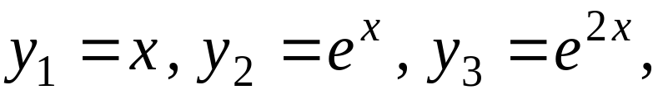


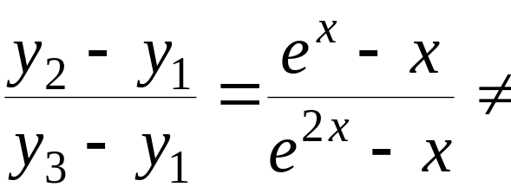
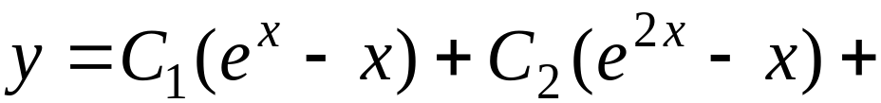


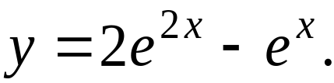
例4.
已知微分方程
有三
个解
求此方程满足初始条件
的特解 .
解:
是对应齐次方程的解,
且
常数
因而线性无关,
故原方程通解为
代入初始条件
故所求特解为

Slide 18

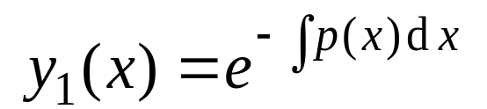









*四、常数变易法
复习:
对应齐次方程的通解:
常数变易法:
设非齐次方程的解为
代入原方程确定
对二阶非齐次方程
③
情形1. 已知对应齐次方程通解:
设③的解为
④
由于有两个待定函数, 所以要建立两个方程:

Slide 19









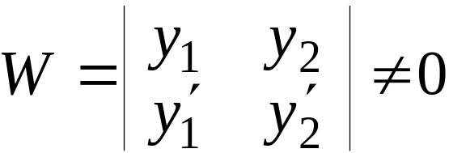
令
⑤
于是
是对应
将以上结果代入方程 ①:
齐次方程的解
得
⑥
故⑤, ⑥的系数行列式
Notes:
运行时, 点击按钮“P10”, 可显示线性无关条件.

Slide 20
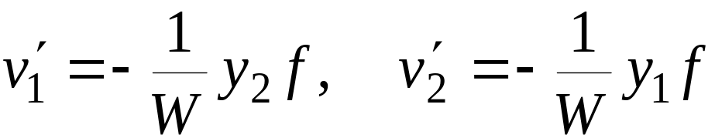
于是得
积分得:
代入③ 即得非齐次方程的通解:
说明:
将③的解设为
只有一个必须满足的条件即方程③,
因此必需再附加一
个条件,
方程⑤的引入是为了简化计算.

Slide 21







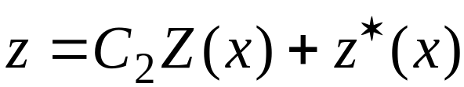
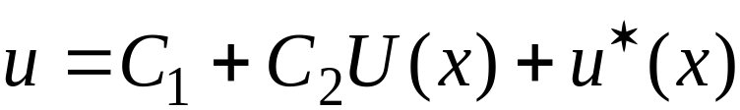
情形2.
仅知③的齐次方程的一个非零特解
代入 ③ 化简得
(一阶线性方程)
设其通解为
积分得
由此得原方程③的通解:
Notes:
运行时, 点击按钮“代入③”, 或“可显示方程③.

Slide 22

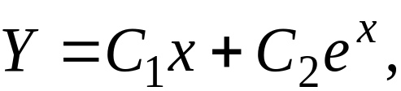
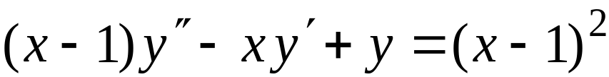
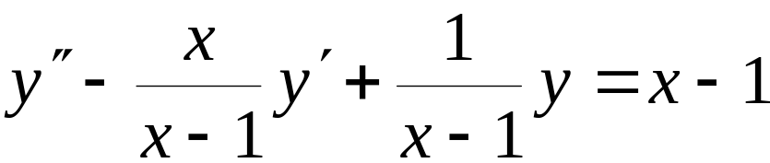
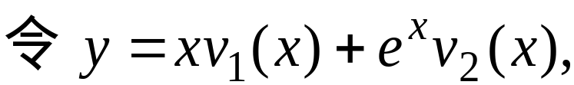
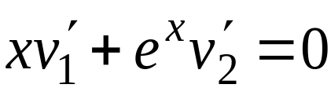
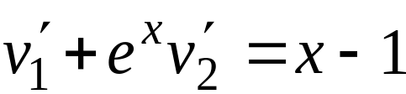
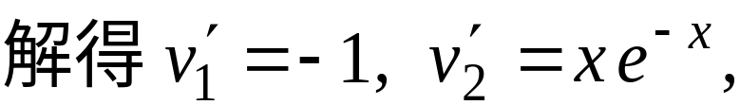
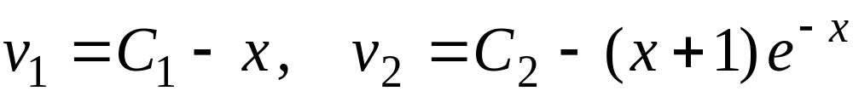
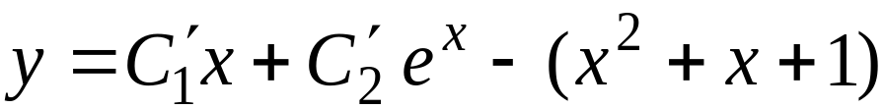
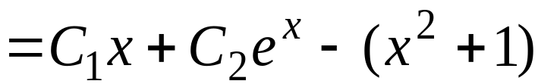
例5.
已知齐次方程
的通解为
求
的通解.
解: 将所给方程化为:
利用⑤,⑥建立方程组:
积分得
故所求通解为
Notes:
运行时, 点击按钮“⑤,⑥”, 可显示方程组⑤⑥.

Slide 23
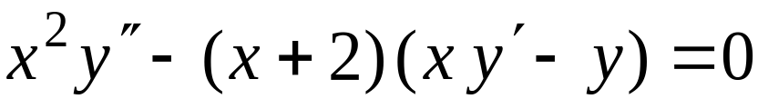




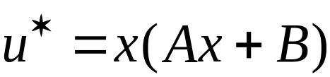
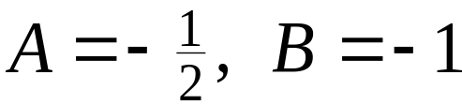
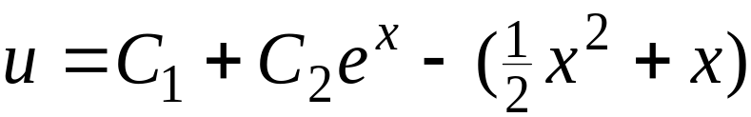

例6.
的通解.
解:
对应齐次方程为
由观察可知它有特解:
令
代入非齐次方程后化简得
(二阶常系数非齐次方程)
⑦
此题不需再作变换.
特征根:
设⑦的特解为
代入⑦可得:
于是得⑦的通解:
故原方程通解为

Slide 24
作业(习题7-6，P337)
4 (2) (5)

Slide 25
第七节
常系数
齐次线性微分方程
基本思路:
求解常系数线性齐次微分方程
转化
求特征方程(代数方程)之根

Slide 26









二阶常系数齐次线性微分方程:
①
和它的导数只差常数因子,
所以令①的解为
( r 为待定常数 ),
代入①得
②
称②为微分方程①的特征方程,
其根称为特征根.
1. 当
时, ②有两个相异实根
则微分
方程有两个线性无关的特解:
因此方程的通解为

Slide 27














2. 当
时, 特征方程有两个相等实根
则微分方程有一个特解
设另一特解
( u (x) 待定)
代入方程得:
是特征方程的重根
取 u = x , 则得
因此原方程的通解为

Slide 28











3. 当
时, 特征方程有一对共轭复根
这时原方程有两个复数解:
利用解的叠加原理 , 得原方程的线性无关特解:
因此原方程的通解为

Slide 29








小结:
特征方程:
特 征 根
通 解
实根
以上结论可推广到高阶常系数线性微分方程 .

Slide 30





推广:
特征方程:
若特征方程含 k 重实根 r , 则其通解中必含对应项
若特征方程含 k 重复根
则其通解中必含
对应项

Slide 31













例1.
的通解.
解: 特征方程
特征根:
因此原方程的通解为
例2. 求解初值问题
解: 特征方程
有重根
因此原方程的通解为
利用初始条件得
于是所求初值问题的解为

Slide 32








例3.
质量为m的物体自由悬挂在一端固定的弹簧上,
在无外力作用下做自由运动,
取其平衡位置为原点建
立坐标系如图,
设 t = 0 时物体的位置为
初始
求物体的运动规律
解:
由第六节例1 知, 位移满足
自由振动方程 ,
因此定解问题为

Slide 33














1) 无阻尼自由振动情况 ( n = 0 )
方程:
特征方程:
特征根:
方程通解:
利用初始条件得:
故所求特解:

Slide 34









解的特征:
简谐振动
A: 振幅,
ϕ : 初相,
周期:
固有频率
(仅由系统特性确定)

Slide 35








2) 有阻尼自由振动情况
方程:
特征方程:
特征根:
这时需分如下三种情况进行讨论:
小阻尼: n < k
解的特征
大阻尼: n > k
解的特征
临界阻尼: n = k
解的特征

Slide 36




小阻尼自由振动解的特征 :
( n < k )
由初始条件确定任意常数后变形
运动周期:
振幅:
衰减很快,
随时间 t 的增大物体
趋于平衡位置.

Slide 37







大阻尼解的特征:
( n > k )
1) 无振荡现象;
2) 对任何初始条件
即随时间 t 的增大物体总趋于平衡位置.
此图参数:

Slide 38




临界阻尼解的特征 :
( n = k )
任意常数由初始条件定,
最多只与 t 轴交于一点;
2) 无振荡现象 ;
即随时间 t 的增大物体总趋于平衡位置.

Slide 39














例4.
的通解.
解: 特征方程
特征根:
因此原方程通解为
例5.
解: 特征方程:
特征根 :
原方程通解:
(不难看出, 原方程有特解
Notes:
运行时, 点击按钮“推广”, 可显示高阶常系数线性微分方程解的结构.

Slide 40









例6.
解: 特征方程:
即
其根为
方程通解 :

Slide 41







例7.
解: 特征方程:
特征根为
则方程通解 :

Slide 42







内容小结
特征根:
(1) 当
时, 通解为
(2) 当
时, 通解为
(3) 当
时, 通解为
可推广到高阶常系数线性齐次方程求通解 .

Slide 43







思考与练习
求方程
的通解 .
答案:
通解为
通解为
通解为

Slide 44







练习题
为特解的 4 阶常系数线性齐次微分方程,
并求其通解 .
解: 根据给定的特解知特征方程有根 :
因此特征方程为
即
故所求方程为
其通解为

Slide 45
作业(习题7-7，P354)
求通解 ： 1(1)(2)(7)(8)(10)
求特解 ： 2 (2) (4)(5)
应用题: 5 注意语言表述

